Slide 1
2
1
3
4

Slide 2
Растения – земли украшение!

Slide 3
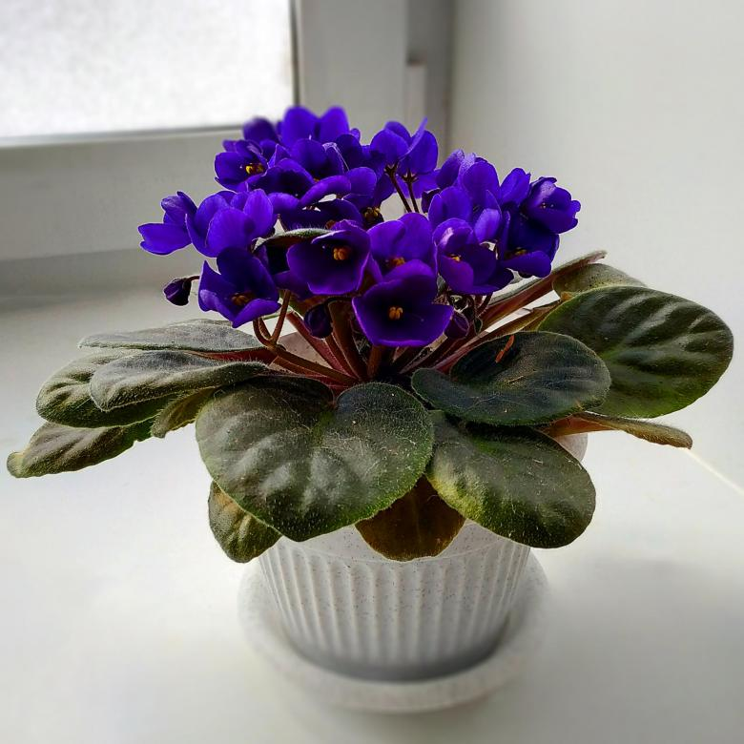
Тема урока «Правила заполнения цветочного горшка и его дренажа»
Цель урока:
Развивать представления и навыки по подготовке
к посадке комнатных растений в цветочные горшки.

Slide 4
Цветочный горшок
поддон,
блюдце

Slide 5
Правила заполнения горшка
грунт
поддон
керамзит
отверстие для
стока воды

Slide 6
Что внутри?

Slide 7
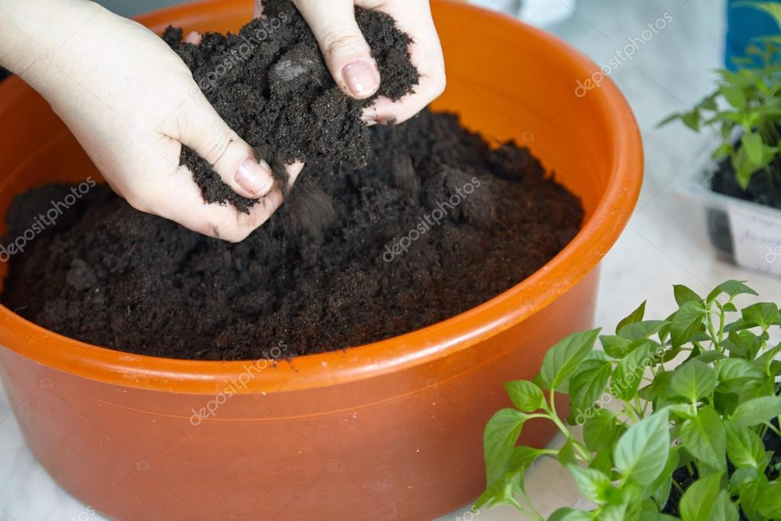
Что сделать первым?
А
Б

Slide 8
Где правильно?
А
Б

Slide 9
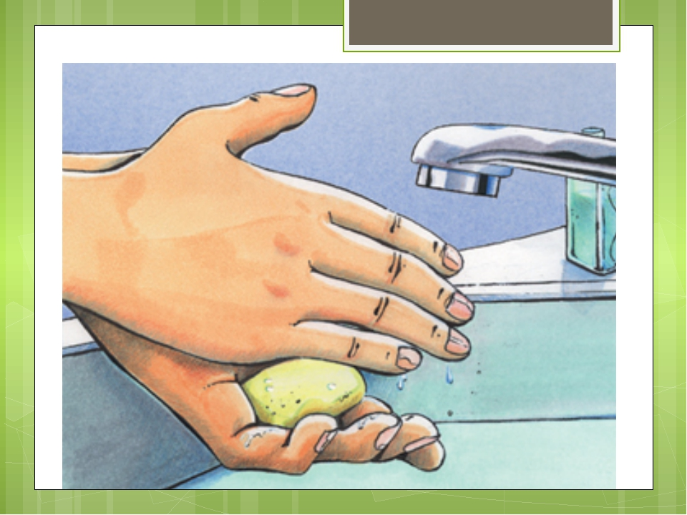
Инструктаж по охране труда при выполнении практической работы
Как защитить руки?
Каким инструментом пользоваться?
Как себя вести при выполнении практической работы?
Что сделать после окончания работы?

Slide 10
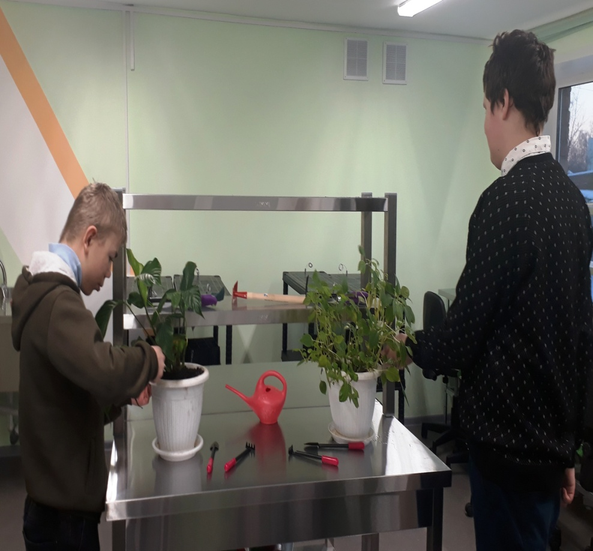
Переход в зону выполнения практических работ

Slide 11
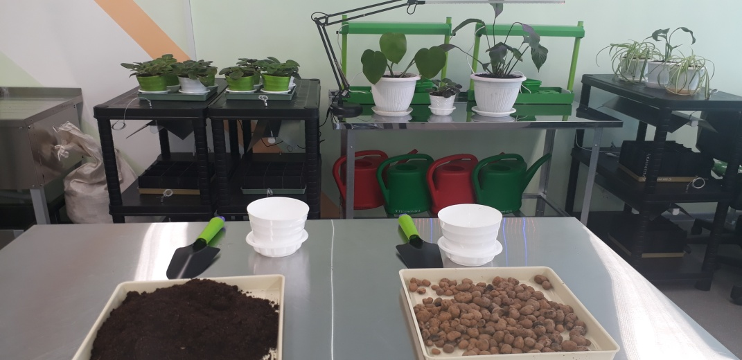
Рабочее место ученика

Slide 12
Завершение работы

